Slide 1
«Технология развития навыков сложения и вычитания у учащихся с интеллектуальными нарушениями»
Макарова Светлана Алексеевна,
учитель начальных классов
Муниципальное бюджетное общеобразовательное учреждение
«Общеобразовательная школа «Возможность»
для детей с ограниченными возможностями здоровья
г. Дубны Московской области» (школа «Возможность»)

Slide 2
Актуальность
Актуальность проблемы формирования прочных навыков устных вычислений состоит в том, что математика самая теоретическая наука из всех изучаемых в школе, именно она позволяет формировать определенные формы мышления, необходимые для изучения окружающего мира. Но формирование математических навыков у учащихся с интеллектуальным нарушениями представляет большие трудности, причины которых в первую очередь объясняются особенностями развития познавательной и эмоционально – волевой сферы умственно отсталых школьников.

Slide 3
Учёные занимавшиеся проблемами формирования вычислительных навыков у учащихся с нарушением интеллекта:
Н. И. Непомнящая, О. Ю. Штителене, Н. Д. Богановская, В. Ю. Неаре занимались методикой формирования дочисловых и числовых представлений, методикой обучения умственно отсталых школьников нумерации и арифметическим вычислениям.
Б. Б. Горским и И. М. Шейной была разработана новая методика изучения нумерации и арифметических действий с многозначными числами (классом тысяч), предложена система коррекционно – развивающих упражнений, практических заданий, тесно связанных с профессионально – трудовым обучением жизнью.

Slide 4
Учёные занимавшиеся проблемами формирования вычислительных навыков у учащихся с нарушением интеллекта:
Г.М. Дульнев, М.Н. Перова, И.М. Шеина, В.В. Эк указывали, что практика работы с детьми, имеющими интеллектуальные нарушения, показывает, что учащиеся слабо овладевают устными вычислительными приемами, допускают различные ошибки в вычислениях, для многих из них устные вычисления оказываются вообще недоступными.

Slide 5
Причины трудностей овладения вычислительными навыками учащимися с нарушением интеллекта:
низкий уровень мыслительной деятельности;
отсутствие соответствующей подготовки и воспитания со стороны семьи;
отсутствие надлежащего контроля за детьми при подготовке домашних заданий со стороны родителей;
неразвитое внимание и память учащихся;
недостаточная подготовка учащихся по математике за курс начальной школы;
отсутствие системы в работе над вычислительными навыками и в контроле за овладением данными навыками в период обучения.

Slide 6
Цель: формирование устных вычислительных навыков сложения и вычитания у обучающихся с нарушением интеллекта.
Задачи:
1. Изучить и охарактеризовать понятие «вычислительный навык».
2. Провести диагностику сформированности вычислительных навыков сложения и вычитания.
3. Подобрать задания и упражнения, направленные на формирование вычислительных навыков сложения и вычитания , в том числе с использованием Монтессори – материалов.

Slide 7
Вычислительный навык – это высокая степень овладения вычислительными приёмами. Приобрести вычислительные навыки – значит, для каждого случая знать, какие операции и в каком порядке следует выполнять, чтобы найти результат арифметического действия, и выполнять эти операции достаточно быстро.
Сформированный вычислительный навык в методике математики содержит в себе следующие качества (М. А. Бантова) :
правильность;
осознанность;
рациональность;
обобщенность;
автоматизм;
прочность.

Slide 8
Диагностика уровня сформированности вычислительных навыков сложения и вычитания у обучающихся с нарушением интеллекта.
Цель работы: выявление уровня сформированности вычислительных навыков сложения и вычитания у учащихся.
Исходя из поставленной цели, решались следующие задачи:
1. Определение критериев оценки уровня сформированности вычислительных навыков сложения и вычитания.
2. Подбор и проведение методик для выявления уровня сформированности вычислительных навыков сложения и вычитания у учащихся.
3. Анализ полученных данных.

Slide 9
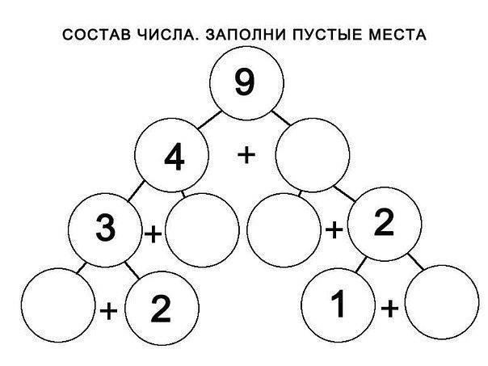
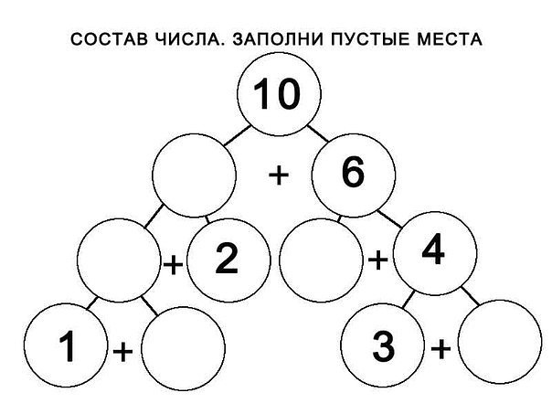
Упражнения на развитие навыков сложения и вычитания

Slide 10
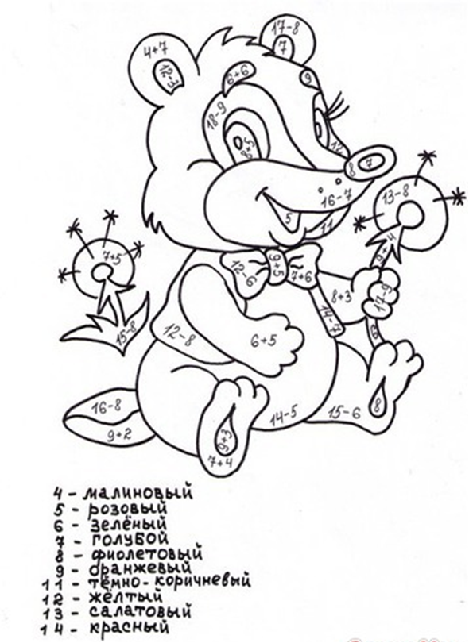
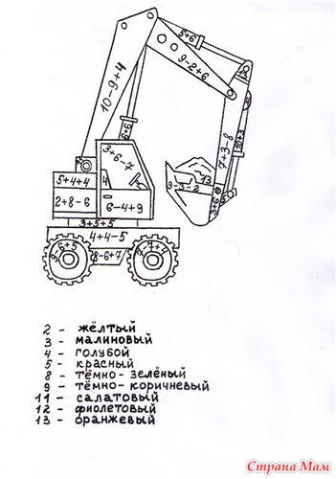
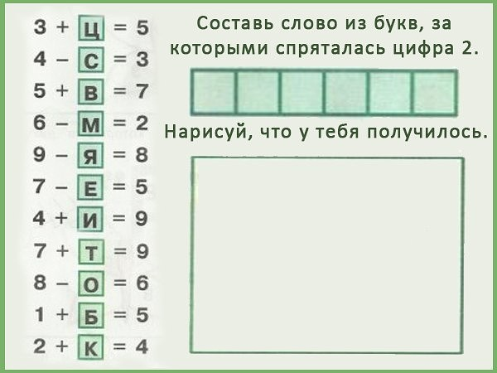
Упражнения на развитие навыков сложения и вычитания

Slide 11
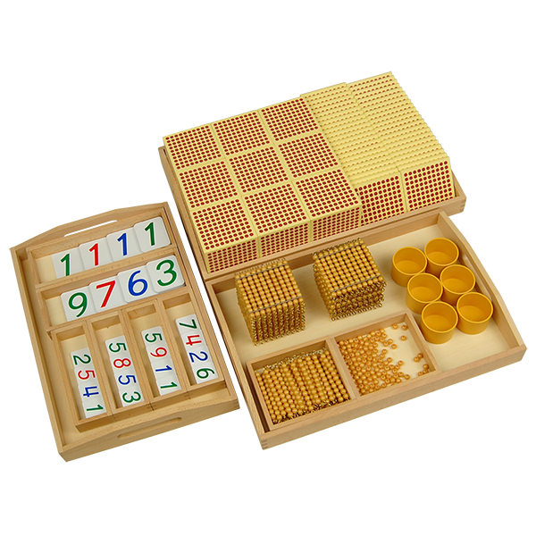
Упражнения на развитие навыков сложения и вычитания. Золотой материал.

Slide 12
СПАСИБО ЗА ВНИМАНИЕ!

